Slide 1


Aula 1 Introdução
MAC5779
Engenharia de Software Experimental
Marco Aurélio Gerosa
gerosa@ime.usp.br

Slide 2
Pequeno survey
Qual o seu nome?
Qual o seu orientador e tema de pesquisa?
Qual a sua experiência com engenharia de software experimental?
O que você espera aprender nesta disciplina?

Slide 3
Sobre a disciplina
Objetivo:
Ao final da disciplina o aluno deverá conhecer os principais métodos de pesquisa em Engenharia de Software e ser capaz de aplicá-los em seus projetos e pesquisas. O aluno deverá ser capaz também de realizar reflexões críticas acerca dos trabalhos científicos em Engenharia de Software.
Ementa:
Caracterização da Engenharia de Software. Pesquisa científica em Engenharia de Software. Técnicas de pesquisa quantitativas e qualitativas. Planejamento de estudos científicos primários (coleta, análise e validação), condução e apresentação dos resultados. Estudos controlados em Engenharia de Software. Análise estatística. Survey. Estudos de caso. Entrevistas e análise do discurso. Pesquisa-ação. Planejamento de estudos secundários (mapeamento e revisão sistemática). Combinação de técnicas quantitativas e qualitativas. Validade e confiabilidade na pesquisa. Como escrever e publicar os resultados. Ética em pesquisa.
Equipe de ensino: Marco Aurélio Gerosa, Graziela Tonin e Claudia Melo

Slide 4
Abordagem pedagógica
Enfoque da disciplina
“Escutei e esqueci, li e entendi, fiz e aprendi.”
O mérito do sucesso é 10% do professor, 10% dos colegas e 80% de si próprio.
Avaliação
Projeto Individual (40%)
Exercícios ao longo do curso (40%)
Participação (10%)

Slide 5
Projeto individual
04/03 a 29/04 – Estruturação da pesquisa
03/06 – Etapa intermediária do trabalho
17/06 – Apresentação final do projeto
OBS: O projeto é feito de maneira iterativa, então é natural mudar de ideia e refinar os objetivos ao longo do caminho.

Slide 6
Calendário tentativo
(sujeito a alterações)
04/03 – Introdução
11/03 – Engenharia de Software baseada em Evidências
18/03 – Síntese de estudos
25/03 – Break
01/04 – Síntese de estudos
08/04 – Pesquisa qualitativa
15/04 – Estudo de caso
22/04 – Action Research e Survey
29/04 – Estudos quantitativos
06/05 – Métodos de análise
13/05 – Análise de desempenho e mineração de repositórios
20/05 – Estatística
27/05 – Break
03/06 – Abordagem mista de pesquisa
10/06 – Reportar e publicar os resultados
17/06 – Apresentação final dos trabalhos

Slide 7
Parte I A Engenharia de Software

Slide 8
Questões a serem discutidas
Por que é necessário uma disciplina de “engenharia de software”, não basta “desenvolvimento de algoritmos”?
O que deve tratar a Engenharia de Software?
Todo o conhecimento da área de Engenharia de Software está dentro da grande área Computação e Informática?
Há quantos anos existe o termo Engenharia de Software?
Quais as particularidades da Engenharia de Software com relação às demais engenharias? Ela poderia ser uma das engenharias da Poli?
A Engenharia de Software é determinística? Se dermos o mesmo problema para dois engenheiros, eles chegam na mesma solução?

Slide 9
O que é Engenharia de Software?
A Engenharia de Software é uma disciplina cujo objetivo é produzir software isento de falhas, entregue dentro do prazo e orçamento previstos, e que atenda a necessidade do cliente. [Schach, 2009]
O estabelecimento de sólidos princípios de engenharia para que se possa obter economicamente um software que seja confiável e que funcione eficientemente em máquinas reais [Fritz Bauer]
"software engineering. (1) The application of a systematic, disciplined, quantifiable approach to the development, operation, and maintenance of software; that is, the application of engineering to software. (2) The study of approaches as in (1).“ [IEEE, 1991]
(1). Engenharia que aplica: uma abordagem sistemática, disciplinada e quantificável; os princípios da ciência da computação, design, engenharia, administração, matemática, psicologia, sociologia e outras disciplinas se necessário for; e às vezes pura invenção, para criar, desenvolver, operar e manter de forma econômica, confiável e correta, soluções de alta qualidade para problemas que envolvam software. (2). Engenharia de Software também é o estudo e a busca por abordagens para a realização das atividades (1). [Berry, 1992]

Slide 10
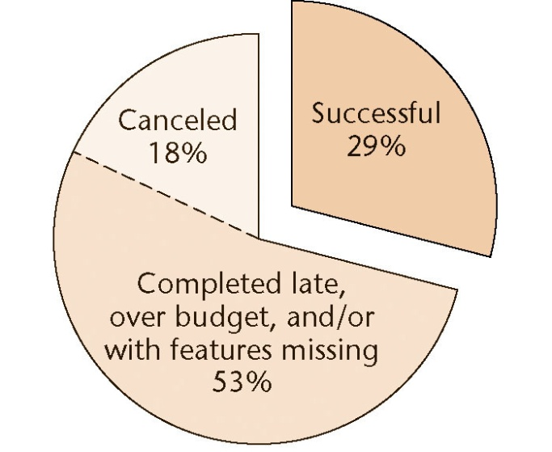
Engenharia de Software funciona?
“Programar é divertido, porém desenvolver software de qualidade é difícil.” [Craig Larman]
Software é entregue:
depois do prazo
acima do orçamento,
com falhas
não atende a necessidade do cliente
Pesquisa Stanish Group (2004) com 9.236 projetos

Slide 11
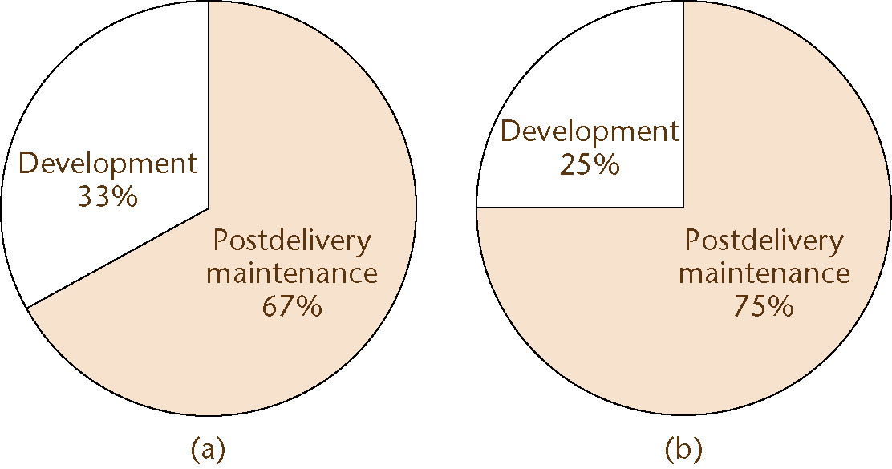
Desenvolvimento x Manutenção
1976-1981
1992-1998
[Schach, 2009]
Para onde direcionar os esforços?

Slide 12
Deterioração de software
[Pressman, 2006]

Slide 13
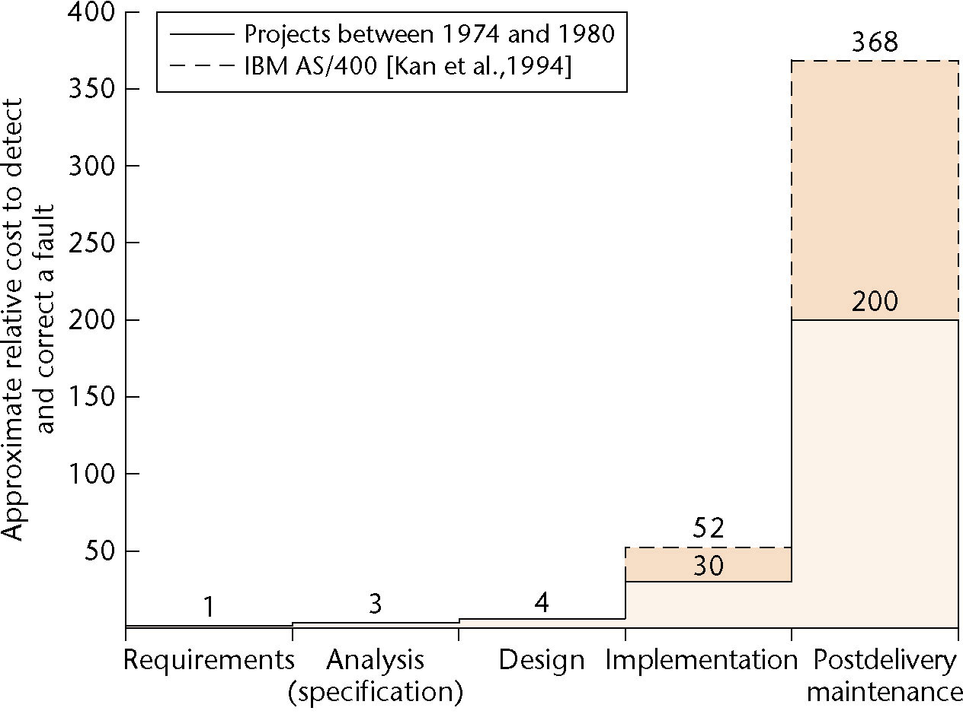
Custo de uma falha
Projetos na IBM
[Boehm, 1981]
Para onde direcionar esforços?

Slide 14
Diferentes tipos de desenvolvimento
Desenvolvimento interno por demanda
Desenvolvimento por contrato
Desenvolvimento de COTS
Desenvolvimento de linha de produto
Desenvolvimento de F/OSS (Free and Open Source Software)
“Com um bom número de olhos, todos os bugs são superficiais” (Raymond, 2000) => Lance o produto logo e frequentemente.
Desenvolvimento Web
Desenvolvimento sistemas críticos
Desenvolvimento de sistemas de tempo real
Desenvolvimento de sistema embarcado
Desenvolvimento de sistemas científicos
etc.

Slide 15
Engenharia de Software no modelo BRETAM
[Gaines, 1999]

Slide 16
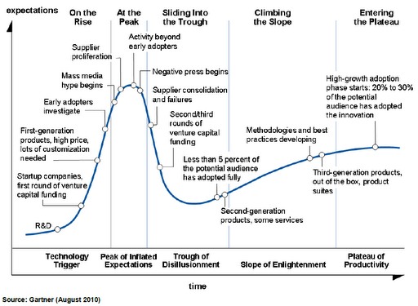
Hype Cycle

Slide 17
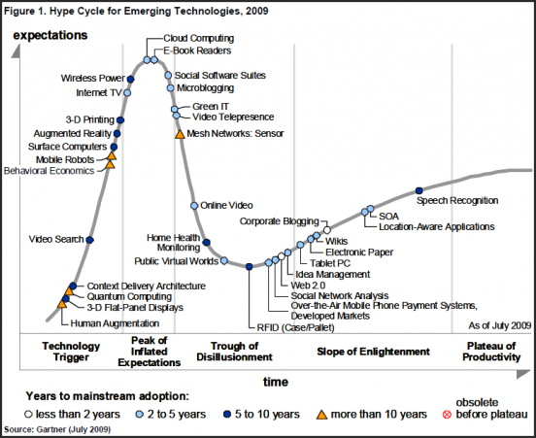
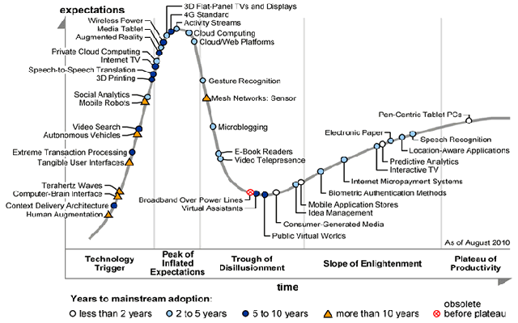
Hype Cycle

Slide 18
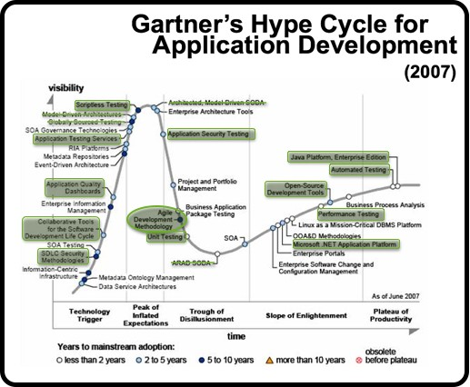
Hype Cycle for Application Development

Slide 19
ES é mesmo uma Engenharia?
Atualmente alguns pesquisadores começam a contestar essa apropriação.

Slide 20
ES é mesmo uma Engenharia?
Engenharia tradicional | Engenharia de software
Escopo mais restrito | Incontáveis domínios de aplicação
Soluções restritas por leis físicas | Poucas limitações tecnológicas
Soluções similares | Pluralidade de soluções
Aplicação de técnicas de forma determinística | Criação e invenção contínua
Soluções para problemas específicos | Software modela processos abstratos do mundo real
Uso intenso da matemática | Uso restrito da matemática em algumas etapas

Slide 21
ES é mesmo uma engenharia?
“Desenvolvimento de software é um jogo cooperativo de invenção e de comunicação. Nunca foi engenharia, apesar de toda a propaganda neste sentido. Desenvolvimento de software consiste em nada mais do que ideias, concretizadas. Consiste em pessoas inventando e se comunicando, trabalhando em um problema que ainda não entendem, e que não para de mudar, criando uma solução que ainda não entendem, e que não para de mudar, expressando suas ideias usando linguagens restritas, que quase não entendem, para um interpretador que não perdoa erros.”
[Alistair Cockburn, 2001]

Slide 22
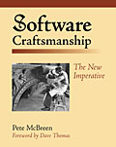
Como se compara com outras analogias?
Arquitetura
Arte
Carpintaria
Literatura

Slide 23
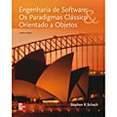



Falta de evidências?

Slide 24
Parte II A Pesquisa Científica

Slide 25




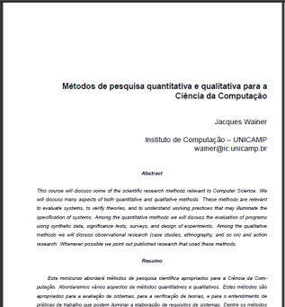
Referências utilizadas nesta aula
Wazlawick, R.S. “Metodologia de Pesquisa para Ciência da Computação”, 2009.
Creswell, J.W. “Research Design: qualitativa, quantitative, and mixed methods approaches”, 3rd edition, 2009.
Lazar, J. et al. “Research Methods in Human-Computer Interaction”, 2010.
Wohlin, C. “Experimentation in Software Engineering: an introduction”, 2000.
Wainer, J. “Métodos de pesquisa quantitativa e qualitativa para a Ciência da Computação”, Jornadas de Atualização em Informática, 2007.
http://professor.ucg.br/SiteDocente/admin/arquivosUpload/3922/material/Willian%20Costa%20Rodrigues_metodologia_cientifica.pdf

Slide 26
O que é pesquisa?
Pesquisa bibliográfica
Pesquisa de opinião
Pesquisa científica

Slide 27
Pesquisa científica
Produção de conhecimento novo
Pesquisa científica é a realização concreta de uma investigação planejada, desenvolvida e redigida de acordo com as normas da metodologia consagradas pela ciência.
Pesquisa pura (básica): satisfação do desejo de adquirir conhecimentos, sem que haja uma aplicação prática prevista
Pesquisa aplicada: os conhecimentos adquiridos são utilizados para aplicação prática voltados para a solução de problemas concretos da vida moderna
Diferença entre invenção e pesquisa?

Slide 28
Pesquisa científica em Ciência da Computação
É mais similar a pesquisas ligadas às Engenharias ou às Ciências?

Slide 29
Estilos de pesquisa em Ciência da Computação
Ciência da Computação é uma área nova e em franco desenvolvimento
O método científico precisa ser vago?
Apresentação de um produto.
Apresentação de algo diferente.
Apresentação de algo presumivelmente melhor.
Apresentação de algo reconhecidamente melhor.
Apresentação de uma prova.
[Wazlawick, 2009]

Slide 30
Apresentação de um Produto
Frequente em áreas novas em que é difícil comparar com trabalhos anteriores
Resumo do trabalho: “Olha que legal o que eu fiz. Eis meu produto”.
Não passam em áreas maduras.
Pode ser apropriado para workshops de ferramentas, em fóruns sobre a aplicação da informática em outras áreas e em alguns casos como TCCs de graduação.
Pesquisa eminentemente exploratória
“Se construir uma ferramenta ou protótipo fosse suficiente para um trabalho acadêmico, a universidade deveria distribuir diplomas para todos os desenvolvedores do mercado.”
Problema é relevante? Quais as outras abordagens e seus problemas?
Trade off – por vezes, os grupos de pesquisa precisam desse tipo de trabalho que pode servir como base para outros estudos

Slide 31
Apresentação de Algo Diferente
Proposta de algo diferente do que já existe
Comparações mais qualitativas do que quantitativas, com pouco rigor científico.
Abordagens de “exemplo de uso” ou “prova de conceito” para ajudar a convencer.
Típico de áreas em que é difícil conseguir dados para testar ou quando o tempo ou recursos para efetuar análise empírica é inviável.
Normalmente a “prova” é baseada em argumentação e a generalização é questionável – deponde do “convencimento” do leitor.
Ex: Nova técnica de Engenharia de Software para realizar X.
Como comparar com outras técnicas? Quais são as métricas? Quais são todas as técnicas relacionadas?
A argumentação pode ser enriquecida com um bom embasamento teórico.
 | Característica 1 | Característica 2 | Característica 3 | Característica 4
Artefato 1 | X | X
Artefato 2 | X |  |  | X
Artefato 3 |  | X | X | X
Novo Artefato | X | X | X | X

Slide 32
Apresentação de Algo Presumivelmente Melhor
Propor algo novo é fácil. O difícil é mostrar que apresenta melhoria em relação a outras propostas semelhantes
Exige comparação com a literatura.
Na falta de benchmarks internacionalmente aceitos e acessíveis, o próprio autor cria seus testes.
Trabalho extra (implementar e testar todas as abordagens)
Possibilidade de introdução de erros e vieses
Ex: as outras abordagens não serem executadas em suas melhores condições.
Necessita de uma descrição cuidadosa de como as técnicas foram aplicadas e como os fatores de influência foram controlados
Uma boa hipótese e argumentação pode ser convincente.
Importante ter uma métrica clara.
Ex: Sistema é mais fácil de usar => número de cliques para realizar as tarefas.
Não é necessário mostrar que o método novo é melhor do que os outros em toda e qualquer situação.

Slide 33
Apresentação de Algo Reconhecidamente Melhor
Nível mais maduro de pesquisa
Uso de testes padronizados (dados e métricas) reconhecidos internacionalmente.
Não precisa testar outras abordagens pois os seus dados já estão publicados.
Os experimentos são “facilmente” reprodutíveis por equipes independentes.
Supõe-se que após a publicação dos resultados ninguém mais possa ignorar a nova abordagem. -> avança o estado da arte.
É a pesquisa mais fácil de executar – a dificuldade é em encontrar uma boa hipótese e abordagem
Muitas inovações vem do uso de ideias e abordagens de outras áreas para o problema em questão

Slide 34
Apresentação de uma Prova
Prova formal x evidências empíricas
Deve-se construir uma teoria e uma prova formal de seus principais teoremas.
Típico das subáreas ligadas à Lógica e Matemática. Ex: métodos formais, compiladores, teoria dos grafos, comparação de algoritmos etc.

Slide 35
Engenharia de Software
Que tipo de pesquisa é feita?
Apresentação de um produto.
Apresentação de algo diferente.
Apresentação de algo presumivelmente melhor.
Apresentação de algo reconhecidamente melhor.
Apresentação de uma prova.
A pesquisa em Engenharia de Software envolve propor algo novo?
Engenharia de software baseada em evidências

Slide 36
Tipos de pesquisa – classificação quanto:
À área da ciência
Pesquisa teórica
Pesquisa metodológica
Pesquisa empírica
À natureza
Trabalho científico original
Síntese de assunto
Aos objetivos
Pesquisa exploratória
Pesquisa descritiva
Pesquisa explicativa
Ao objeto
Pesquisa bibliográfica
Pesquisa de laboratório
Pesquisa de campo
À forma de abordagem
Pesquisa quantitativa
Pesquisa qualitativa
À origem dos dados
Primários
Secundários

Slide 37
Técnicas
Método: experimento, etnografia, pesquisação, estudo de campo, survey, estudo de caso etc.
Coleta: entrevista, grupo focal, questionário, medição, observação direta, documental
Análise: estatística descritiva, estatística inferencial, análise de discurso, grounded theory, etc.
Nomenclatura: Engenharia de Software Empírica ou Experimental?

Slide 38
Parte III Preparação de um trabalho de pesquisa

Slide 39

Uma historinha
Aluno de mestrado identificou um problema em sua cidade: atravessar um rio, muita gente sofria acidentes
[Wazlawick, 2009]

Slide 40

Uma historinha
1º passo da metodologia – pesquisa bibliográfica
Estudo aprofundado sobre rios e escrita do capítulo de fundamentação teórica e trabalhos relacionados
A água
A molécula da água e seus componentes
A criação dos oceanos de acordo com Gênesis
Diferentes formas que um rio desemboca no oceano
Os mais importantes deltas do mundo e sua história
Explicação física sobre como a gravidade da Terra forma a correnteza de um rio.
2º passo da metodologia – descrição da abordagem proposta
Instrumento para levar objetos de um ponto a outro: catapulta
[Wazlawick, 2009]

Slide 41

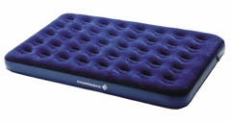
Uma historinha
3º passo da metodologia – experimentos
Depois de transportar 100 pessoas com o dispositivo – 95 morreram! => tema promissor
Mudança na abordagem – Paraquedas para as pessoas => 50% das pessoas se assustavam e abriam o paraquedas antes da hora ou muito tarde => melhora substancial 5% de sucesso para 50%
Nova abordagem – Colchão de ar => sucesso de 95% !!
Trabalhos futuros
Uso de um algoritmo para calibrar a velocidade de lançamento em função do peso e do índice de pânico da pessoa
[Wazlawick, 2009]

Slide 42
Historinha: Problemas
Revisão bibliográfica inadequada – pesquisa sobre rios e não sobre as formas já existente para atravessá-los (pontes, barcos, teleféricos etc.)
Escolha de um problema observado em sua cidade, achando que era o primeiro do mundo a tentar resolver aquele problema e sem preocupação em generalizar para outros cenários.
Escolha de uma abordagem sem uma análise prévia das alterativas, com uma boa justificativa para a eliminação das outras possibilidades
Comparação do trabalho apenas com seu próprio trabalho – ou seja, não há comparação com trabalhos correlatos de outros autores.
[Wazlawick, 2009]

Slide 43
Preparação de uma pesquisa
Tema
Questão/problema da pesquisa
Objetivo
Justificativa (tema, questão, objetivo)
Revisão bibliográfica
Método
Resultados esperados
Limitações

Slide 44
Tema
O tema da pesquisa depende do interesse do aluno e do orientador.
Não se recomenda uma pesquisa cujo tema não seja compatível com os conhecimentos do orientador.
Especialização do tema
Ciência da Computação
Inteligência Artificial
Métodos de busca
Busca heurística
Algoritmo A*
Quanto mais abrangente o tema, maior é a quantidade de material a ser considerado.
É possível passar da graduação ao mestrado e do mestrado ou doutorado trabalhando no mesmo tema, embora, buscando objetivos distintos.
Para obter bons resultados é interessante trabalhar no mesmo tema por um longo tempo, mesmo depois de formado.

Slide 45
Tema e Aplicação
Pode-se combinar um tema de pesquisa com uma área de aplicação.
Cuidado ao definir o temas para não ficar muito geral:
Não faz muito sentido, por exemplo, falar de “aplicação da Ciência da Computação no problema da pavimentação das estradas”.
Faria mais sentido um tema de pesquisa como “aplicação de busca heurística no problema do transporte de máquinas para pavimentação de estradas”.
O tema principal deve ser computação
Por exemplo, uma monografia sobre Informática aplicada à Medicina deve apresentar contribuições em relação às ferramentas de Computação aplicada à Medicina e às melhorias que podem ser obtidas nela.
Dificilmente o aluno de Computação irá propor e defender uma nova técnica cirúrgica.
Vai ter um médico na banca?

Slide 46
O Problema / questão de pesquisa
Um trabalho deve apresentar uma solução para um problema.
Seria errado iniciar o trabalho simplesmente resolvendo criar um novo método para isso ou aquilo.
Segundo Griffiths (2008), se o autor não consegue estabelecer claramente qual é o problema tratado em sua pesquisa, vai ser muito difícil para outras pessoas especularem sobre os possíveis usos dela.
Também será difícil avaliar se ela obteve sucesso.
Para problemas que já tem solução é necessário identificar os problemas das soluções atuais (preferencialmente com evidências).
Ex: solução A é muito cara, B é muito lenta etc.
Frequentemente os trabalhos acadêmicos apresentam soluções em busca de problemas.
Ex: Este trabalho propõe o uso da técnica X para modelagem de Y.
Quais as outras alternativas? Em que a nova abordagem vai evoluir o estado da arte?

Slide 47
Problema de Pesquisa
O problema tem três partes:
Um enunciado preciso da questão ou problema que o trabalho trata.
Uma explicação frente à bibliografia mostrando que a questão de pesquisa ainda não foi adequadamente tratada
Uma discussão sobre porque é importante tratar essa questão de pesquisa.
A questão ainda não foi tratada?
Uma boa revisão bibliográfica é necessária para apresentar tal justificativa com suficiente autoridade.
Afirmações do tipo “não encontrei nada parecido” devem ser evitadas. => ou não procurou direito ou o problema não é interessante.
Sempre há um problema correlato a ser mencionado/comparado.

Slide 48
Objetivo
É uma das partes mais importantes do planejamento.
Uma vez definido o objetivo do trabalho tudo o mais gravita em redor dele.
A justificativa vai dizer por que vale a pena buscar o objetivo.
O método vai dizer como o objetivo pode ser alcançado
Os resultados esperados vão dizer o que muda no mundo após o objetivo ser atingido.
O capítulo de revisão bibliográfica vai apresentar os conceitos necessários para a compreensão do objetivo e os trabalhos relacionados ao objetivo.
Escolhendo o objetivo de pesquisa
Tarefa difícil
Não confundir com o TEMA (ex: a influência de X em Y)
Pode comportar uma hipótese de trabalho
Ex: demonstrar que a hipótese x é verdadeira

Slide 49
Objetivo
O objetivo da pesquisa deve ser diretamente verificável ao final do trabalho.
Os objetivos devem ser iniciados com verbos que exprimam ação (demonstrar, provar, melhorar, avaliar etc.)
Atenção para objetivos como “Propor, estudar, apresentar.... (uma ferramenta, um método, uma abordagem, um algoritmo, uma comparação etc.)”
Então, ao simplesmente propor algo, o objetivo da pesquisa é atingido.
É necessário que o objetivo diga que aquilo que está sendo proposto é melhor do que alguma outra coisa ou que resolve algum problema que antes não podia ser resolvido ou que fique bem claro que o que está sendo proposto realmente é original.
Objetivo científico x objetivo tecnológico
Se o simples desenvolvimento de um sistema ou de um protótipo fosse suficiente para outorgar um grau acadêmico, então as universidades deveriam estar conferindo título de mestre a todos que diariamente desenvolvem sistemas, muitas vezes complexos, nas suas empresas.
Objetivos tecnológicos são às vezes aceitos em TCCs de graduação ou especialização
Por vezes, o desenvolvimento tecnológico é um meio para se atingir um objetivo de pesquisa.

Slide 50
Objetivos inadequados
Exemplos:
“O objetivo deste trabalho é aumentar os meus conhecimentos na área de estudo”
“Fazer uma pesquisa sobre...”
“Fazer um estudo sobre...”
“Produzir uma dissertação sobre...”

Slide 51
Profundidade e abrangência do objetivo
De acordo com o regimento da pós-graduação da USP:
Artigo 11 - Considera-se dissertação de mestrado o trabalho supervisionado que demonstre capacidade de sistematização da literatura existente sobre o tema tratado e capacidade de utilização dos métodos e técnicas de investigação científica, tecnológica ou artística.
Artigo 12 - Considera-se tese de doutorado o trabalho de investigação que represente contribuição original ao estado da arte do tema tratado.
(http://www.usp.br/leginf/reg/regposgrad.html)
O objetivo deve ser atingido dentro do tempo regulamentar.
A complexidade do objetivo deve ser consistente com o tempo disponível.
Objetivos muito ousados podem ser buscados ao longo da carreira, mas não em uma pesquisa específica.
Propor um objetivo dentro de um projeto de pesquisa maior pode trazer resultados muito mais relevantes e em menos tempo.

Slide 52
Objetivos gerais x específicos
Os objetivos específicos devem ser escolhidos da mesma forma que o objetivo geral, ou seja, devem ser não triviais e verificáveis ao final do trabalho.
Deve-se tomar cuidado para não confundir os objetivos específicos com os passos do método de pesquisa.
Normalmente, os objetivos específicos resultam em subprodutos da pesquisa.

Slide 53
Precisão no objetivo
Problemas com falta de definições e métricas aceitas unanimemente
Ex: usabilidade
Opinião subjetiva
X% dos usuários conseguem usar
Tempo médio que um conjunto de usuários com determinado grau de treinamento leva para realizar um conjunto de tarefas

Slide 54
A Hipótese de Pesquisa
A hipótese é uma afirmação da qual não se sabe a princípio se é verdadeira ou falsa.
O trabalho de pesquisa consiste justamente em tentar provar a veracidade ou falsidade da hipótese.
Exemplo: Objetivo: “Provar que P = NP”, Hipótese: (...)
A hipótese é uma resposta antecipada do pesquisador, que a deduziu da revisão bibliográfica. É uma aposta que o pesquisador faz sobre os resultados prováveis de pesquisa

Slide 55
Escolha de um Objetivo de Pesquisa
Escolher um tema de pesquisa, ou seja, uma área de conhecimento na qual se vai trabalhar.
Realizar a revisão bibliográfica. A não ser que o autor já seja especialista na área escolhida ele vai precisar ler muitos trabalhos já publicados nesta área para saber o que está sendo feito (estado da arte), e o que ainda precisa ser feito (problemas em aberto).
Definir o objetivo de pesquisa. Uma vez feita a revisão bibliográfica, o objetivo de pesquisa possivelmente será fortemente relacionado com um dos problemas em aberto verificados no passo anterior.

Slide 56
O que um avaliador procura numa pesquisa?
Qual é a questão de pesquisa que o aluno propôs?
É uma boa questão? (Já foi respondida alguma vez? Vale a pena respondê-la?)
O aluno conseguiu convencer que a questão foi respondida adequadamente?
O aluno fez uma contribuição adequada ao conhecimento?

Slide 57
Preparação de uma pesquisa
Tema
Questão/problema da pesquisa
Objetivo
Justificativa (tema, questão, objetivo)
Revisão bibliográfica
Método
Resultados esperados
Limitações

Slide 58
A Revisão Bibliográfica
A revisão bibliográfica não produz conhecimento novo, apenas supre as deficiências de conhecimento que o pesquisador tem em uma determinada área.
Deve ser bem planejada e conduzida.
Provê o referencial teórico em que se baseia a pesquisa
Buscam-se teorias, abordagens e estudos que possibilitem compreender o fenômeno a partir de múltiplas perspectivas
O papel do pesquisador é promover o “diálogo” entre múltiplos autores

Slide 59
Iniciar com um levantamento/survey de literatura
Não é difícil encontrar artigos ou mesmo livros que abordem toda uma área de conhecimento na forma de survey.
Os livros servem exatamente a esse propósito.
Pode-se iniciar a pesquisa com uma leitura de trabalhos mais abrangentes que deem uma visão do todo para depois ir se aprofundando em temas específicos.
Depois dos surveys, buscar os clássicos sobre o assunto.

Slide 60
Síndrome da Intersecção Esquecida
Um trabalho ligado à pesquisa aplicada deve apresentar uma boa revisão bibliográfica da ferramenta de Computação (incluindo aplicação em outras áreas), da área de aplicação, e de tentativas anteriores de aplicação da ferramenta na área.
Evitar “reinventar a roda”
Não esquecer de verificar o uso em outras áreas, em áreas correlatas (incluindo áreas mais gerais ou mais específicas)

Slide 61
Sempre há trabalhos relacionados
“Mas não encontrei nada parecido com o que eu estou fazendo”.
Este raciocínio negativo deve ser evitado.
Nunca se deve dizer que não se achou nada semelhante.
Algo sempre deve ser apresentado como referência.
Essa referência poderá ser mais semelhante ou menos semelhante à abordagem usada de um ponto de vista relativo.
Deve-se mostrar o que os outros já fizeram e mostrar como o trabalho em questão é diferente ou melhor.

Slide 62
Como Sistematizar a Pesquisa Bibliográfica
Listar os periódicos e eventos relevantes para o tema de pesquisa.
Obter a lista de todos os artigos publicados nos últimos, cinco (ou mais) anos.
Selecionar desta lista aqueles títulos que tenham relação com o tema de pesquisa.
Ler o abstract destes artigos e classificá-los como relevância “alta”, “média” ou “baixa”.
Ler os artigos de alta relevância e fazer fichas de leitura anotando os principais conceitos e idéias aprendidos.
Dependendo do caso, ler também os artigos de relevância média e baixa, mas iniciando sempre pelos de alta relevância.
Buscar a bibliografia dos artigos lidos ou outros artigos (posteriores) que os citem com bibliografia.

Slide 63
Fichas de Leitura
Durante todo o processo de leitura é fundamental que sejam feitas anotações.
Conceitos-chave e ideias novas devem ser anotados sempre que forem detectados na leitura.
É necessário que se saiba de onde as ideias e conceitos saíram.
Uso de um software para auxiliar
Ex: Mendeley, JabRef etc.

Slide 64
Perguntas geradoras de ideias de pesquisa
De onde o autor parece tirar suas ideias?
O que foi obtido como resultado deste de trabalho?
Como este trabalho se relaciona com outros na mesma área?
Qual seria um próximo passo razoável para dar continuidade a essa pesquisa?
Que ideias de áreas próximas poderiam ser aproveitadas neste trabalho?

Slide 65
Preparação de uma pesquisa
Tema
Questão/problema da pesquisa
Objetivo
Justificativa (tema, questão, objetivo)
Revisão bibliográfica
Método
Resultados esperados
Limitações

Slide 66
Método de Pesquisa
Método x metodologia
Metodologia é o estudo dos métodos.
O método consiste na sequência de passos necessários para demonstrar que o objetivo proposto foi atingido, ou seja, se os passos definidos no método forem executados, os resultados obtidos deverão ser convincentes.
Ao final dos experimentos, por exemplo, haverá evidências a favor ou contra a hipótese inicial.
O método deve então indicar se protótipos serão desenvolvidos, se modelos teóricos serão construídos, quais experimentos eventualmente serão realizados, como os dados serão organizados e comparados, e assim por diante.
O método só é estabelecido depois que o objetivo tiver sido definido – então normalmente a revisão bibliográfica não deveria fazer parte do método.
A confiança nos resultados obtidos estão ligado ao rigor científico do método adotado.
Muitos métodos adotados em computação são ingênuos
Identificar e tratar os possíveis vieses da pesquisa

Slide 67
Resultados Esperados
Os objetivos são perseguidos pelo autor, os resultados esperados possivelmente podem ocorrer após a conclusão do trabalho.
Os resultados esperados, usualmente, são situações que o autor de um trabalho espera que ocorram.
São posteriores ou consequências do trabalho.
Ex:
Adoção pela indústria do método proposto, de modo que empresas passem a obter maior precisão nas estimativas realizadas.

Slide 68
Limitações do Trabalho
Não é possível resolver os problemas da humanidade em um trabalho de mestrado ou doutorado. “síndrome de querer mudar o mundo”.
As limitações são aspectos do trabalho dos quais o autor tem consciência e reconhece a importância, mas não tem condições de abordar no tempo disponível.
É importante, em trabalhos de pesquisa, que as limitações conhecidas sejam claramente identificadas pelo autor.
Isso evita que o próprio autor muitas vezes se perca em divagações ou buscando aspectos que extrapolam os objetivos iniciais e que o leitor crie expectativas demasiadamente amplas sobre o trabalho, que serão depois frustradas.
Ex: A hipótese é válida em determinadas situações (não foram testadas em outras), o método é melhor do que os outros em determinada classe de problemas, um possível viés não foi tratado etc.

Slide 69
A Fazer
Estudar o Capítulo 4 do livro “Metodologia Científica para Ciência da Computação”: “Análise crítica de propostas de monografias”
São criticadas 21 propostas de problema
14 de objetivos gerais
7 de objetivos específicos
5 de justificativas
6 de método

Slide 70
Para o projeto
Para próxima aula:
Trazer uma proposta de tema, problema e objetivo para trabalhar nesta disciplina.
Não precisam ser os mesmos do seu trabalho de mestrado ou doutorado -> podem e devem ser mais simples para ser viável fazer algo com escopo reduzido nesta disciplina.

Slide 71
Para descontrair: a arte de escrever
DOUTORADO
O dissacarídeo de fórmula C12H22O11, obtido através da fervura e da evaporação de H2O do líquido resultante da prensagem do caule da gramínea Saccharus officinarum Linneu, 1758, isento de qualquer outro tipo de processamento suplementar que elimine suas impurezas, quando apresentado sob a forma geométrica de sólidos de reduzidas dimensões e arestas retilíneas, configurando pirâmides truncadas de base oblonga e pequena altura, uma vez submetido a um toque no órgão do paladar de quem se disponha a um teste organoléptico, impressiona favoravelmente as papilas gustativas, sugerindo impressão sensorial equivalente provocada pelo mesmo dissacarídeo em estado bruto, que ocorre no líquido nutritivo da alta viscosidade, produzindo nos órgãos especiais existentes na Apis mellifera, Linneu, 1758. No entanto, é possível comprovar experimentalmente que esse dissacarídeo, no estado físico-químico descrito e apresentado sob aquela forma geométrica, apresenta considerável resistência a modificar apreciavelmente suas dimensões quando submetido a tensões mecânicas de compressão ao longo do seu eixo em consequência da pequena capacidade de deformação que lhe é peculiar.
MESTRADO
A sacarose extraída da cana de açúcar, que ainda não tenha passado pelo processo de purificação e refino, apresentando-se sob a forma de pequenos sólidos tronco-piramidais de base retangular, impressiona agradavelmente o paladar, lembrando a sensação provocada pela mesma sacarose produzida pelas abelhas em um peculiar líquido espesso e nutritivo. Entretanto, não altera suas dimensões lineares ou suas proporções quando submetida a uma tensão axial em consequência da aplicação de compressões equivalentes e opostas.
GRADUAÇÃO
O açúcar, quando ainda não submetido à refinação e, apresentando-se em blocos sólidos de pequenas dimensões e forma tronco-piramidal, tem sabor deleitável da secreção alimentar das abelhas; todavia não muda suas proporções quando sujeito à compressão.
ENSINO MÉDIO
Açúcar não refinado, sob a forma de pequenos blocos, tem o sabor agradável do mel, porém não muda de forma quando pressionado.
ENSINO FUNDAMENTAL
Açúcar mascavo em tijolinhos tem o sabor adocicado, mas não é macio ou flexível.
SABEDORIA POPULAR
Rapadura é doce, mas não é mole, não!!!

Slide 72
Mais sobre pesquisa científica

Slide 73
Empirismo
Segundo Kerlinger (1980), “empírico significa guiado pela evidência obtida em pesquisa científica sistemática e controlada”.
A computação, enquanto ciência, fundamenta suas pesquisas no empirismo e não no princípio da autoridade.
Atenção com frases infundadas como “O interesse pela internet vem crescendo muito nos últimos anos”
Baseado em quais dados? O que é interesse? O que é “muito”? O que é “últimos anos”?
Pesquisa empírica
A pesquisa experimental implica em que o pesquisador sistematicamente provocará alterações no ambiente a ser pesquisado de forma a observar se cada intervenção produz os resultados esperados
A pesquisa não experimental consiste no estudo de fenômenos sem a intervenção sistemática do pesquisador.
Questão do uso do termo empírico x experimental na língua portuguesa

Slide 74
Métodos quantitativos x qualitativos
Normalmente os métodos incidem no espaço contínuo entre quantitativo e qualitativo
Alguns estudos tendem a um extremo ou a outro. No meio estão as abordagens mistas.
Quantitativo
Uso de números
Hipóteses fechadas
Pensamento dedutivo
Útil para testar teorias quando é possível separar adequadamente os diversos fatores de influência
Qualitativo
Uso de palavras
Perguntas abertas
Pensamento indutivo
Útil em situações complexas, que tipicamente envolvem seres humanos

Slide 75
Visões filosóficas
Influem a crença na efetividade de um tipo de pesquisa e a escolha do método
Postpositivism
Constructivism
Advocacy/participatory
Pragmatism
[Creswel, 2009]

Slide 76
Pós-positivismo
Também referido como pesquisa científica, positivismo, ciência empírica
Desafia a ideia de verdade absoluta
O objetivo não é provar uma hipótese e sim refutá-la
Determinismo – as causam levam a efeitos – a pesquisa objetiva identificar essas relações causas-efeitos
Reducionismo – reduzir as ideias a conjuntos menores que podem ser testados – identificação de variáveis e formulação de hipóteses com possíveis correlações
Deducionismo
Faz a pesquisa tender a métodos quantitativos, baseados em medidas numéricas
Teoria -> coleta de dados para confirmar ou refutar a teoria -> revisão da teoria

Slide 77
Construtivismo social
Baseado na ideia de que os indivíduos interpretam a realidade e dão significados subjetivos às suas experiências
O objetivo é interpretar ou dar sentidos aos significados que outros têm do mundo
O pesquisador olha para a variedade e complexidade das visões e baseia a pesquisa nesses dados (entrevistas, observações etc.)
Questões de pesquisa abertas
As interpretações dos indivíduos são construídas socialmente e culturalmente ao longo do tempo
Necessita de caracterizar o contexto em que os indivíduos estão para identificar aspectos históricos e culturais
Pesquisadores estão cientes de que sua própria visão de mundo influencia a interpretação dos resultados
Pensamento indutivo
Tende a levar a métodos qualitativos

Slide 78
Outros
Participativo
Voltado a ações para ajudar as pessoas marginalizadas
A pesquisa deve estar associada a uma agenda política
Os participantes ajudar a bolar as questões, coletar dados, analisar informações etc.
O resultado da pesquisa é um plano de ação
Pragmatismo
Foco em ações, situações e consequências em vez de focar nas causas
Objetiva identificar soluções a problemas e aplicações que funcionam
Uso de abordagens mistas para diagnosticar o problema – os pesquisadores usam aquilo que irá ajudar na solução
A “ verdade” é aquilo que funciona naquele momento

Slide 79
Tarefas

Slide 80
Tarefas
Cadastrar-se no Moodle (Paca)
Ler e preparar uma apresentação de 10 minutos sobre os artigos a seguir (na aula que vem será sorteado quem irá apresentar, mas todos devem preparar os slides e enviar pelo Paca) :
Easterbrook et al: Selecting Empirical Methods for Software Engineering Research (separar em 2 apresentações de 10 min cada: até a Seção 5.3 e da Seção 5.4 em diante)
Denning, P.J. (2005), Is Computer Science Science? - http://www.cs.gmu.edu/cne/pjd/PUBS/CACMcols/cacmApr05.pdf
Estudar Cap 4 de (Wazlawick, 2007)
Preparar a 1ª etapa do projeto de pesquisa

